Slide 1

HOẠT ĐỘNG BÉ LÀM NỘI TRỢ
LÀM BÁNH TRUNG THU
Lớp 25-36 tháng

Slide 2
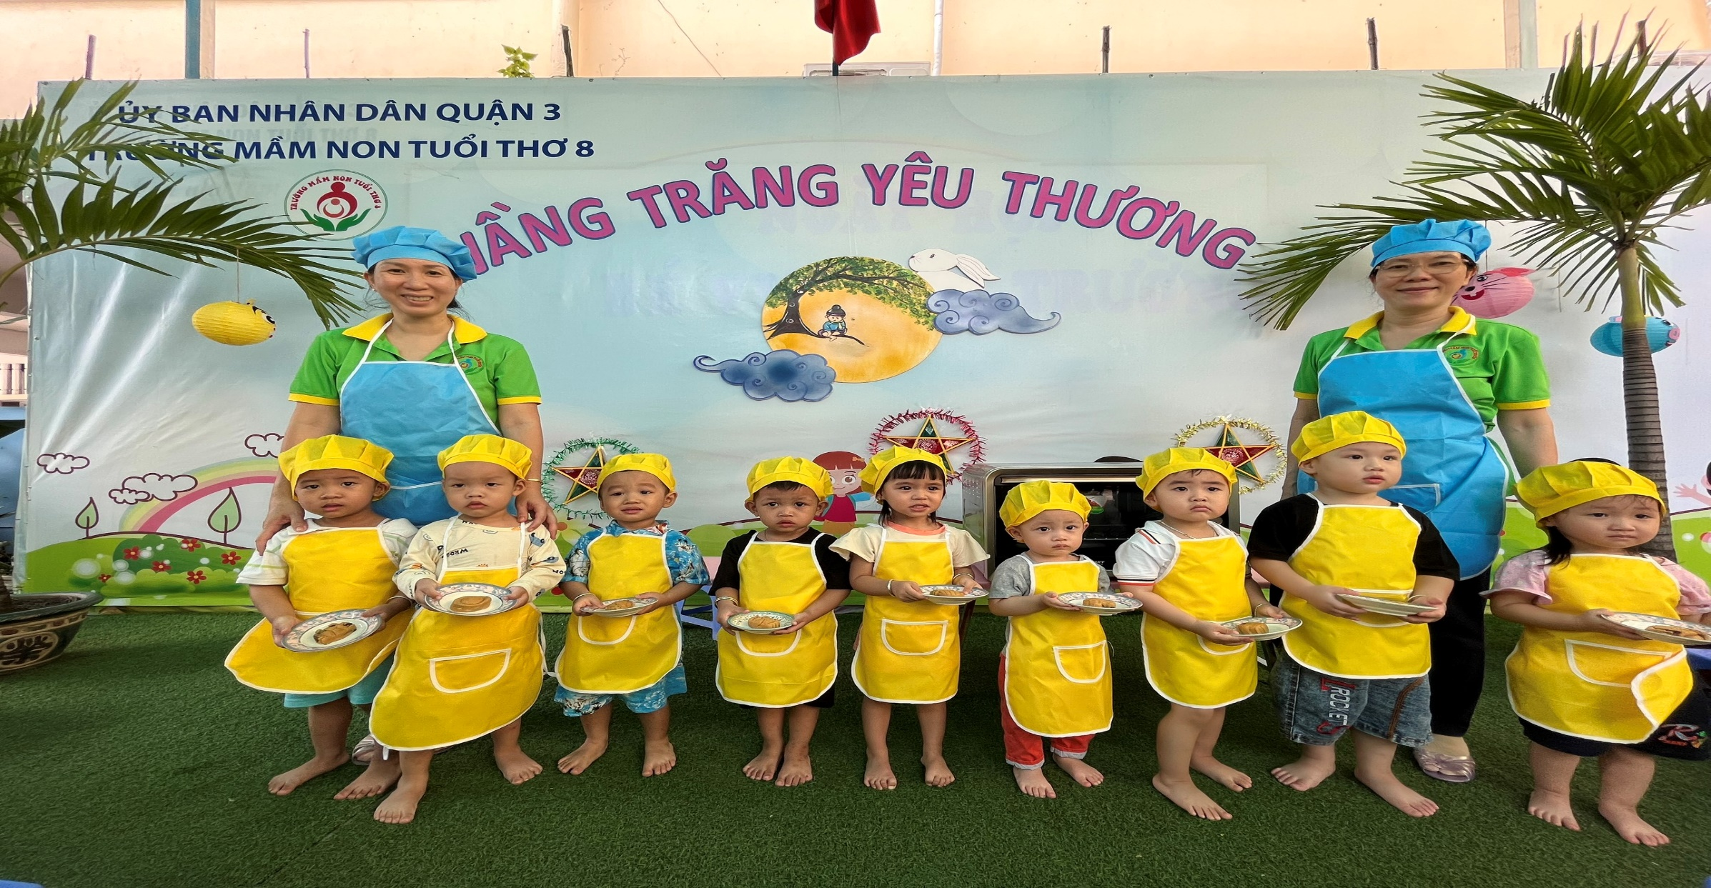
Các bé và cô cùng tham gia làm bánh trung thu

Slide 3
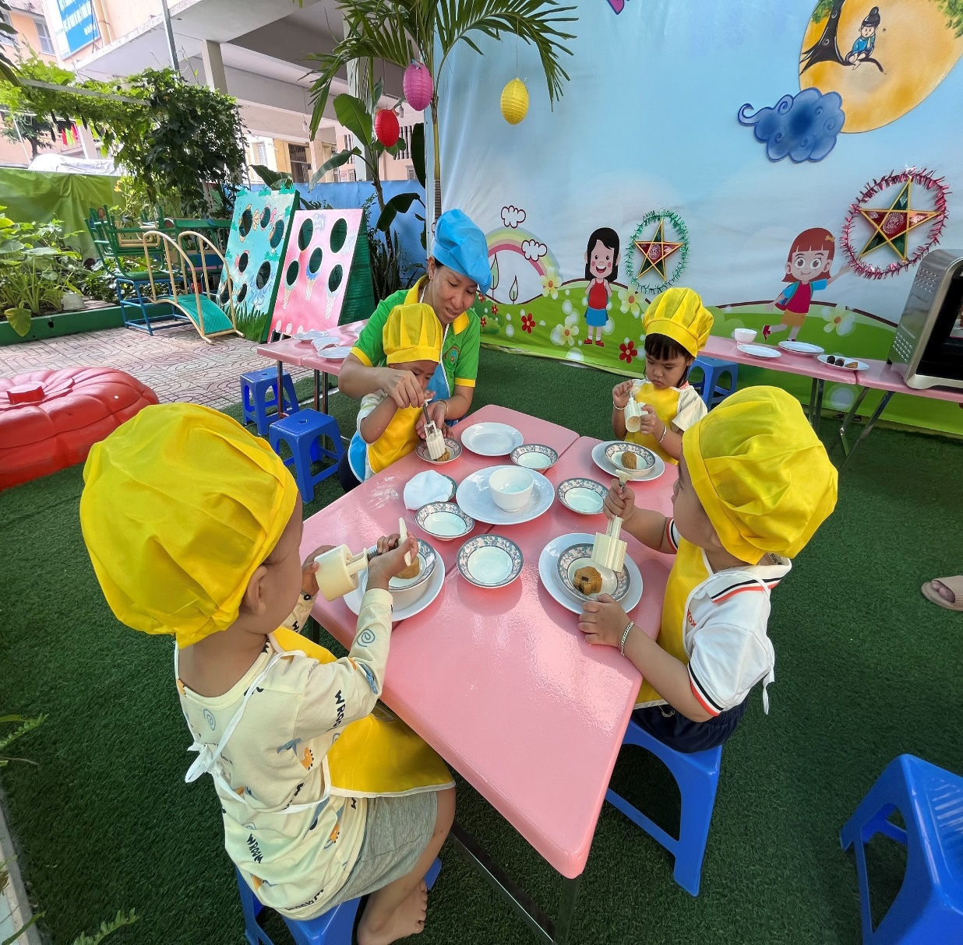
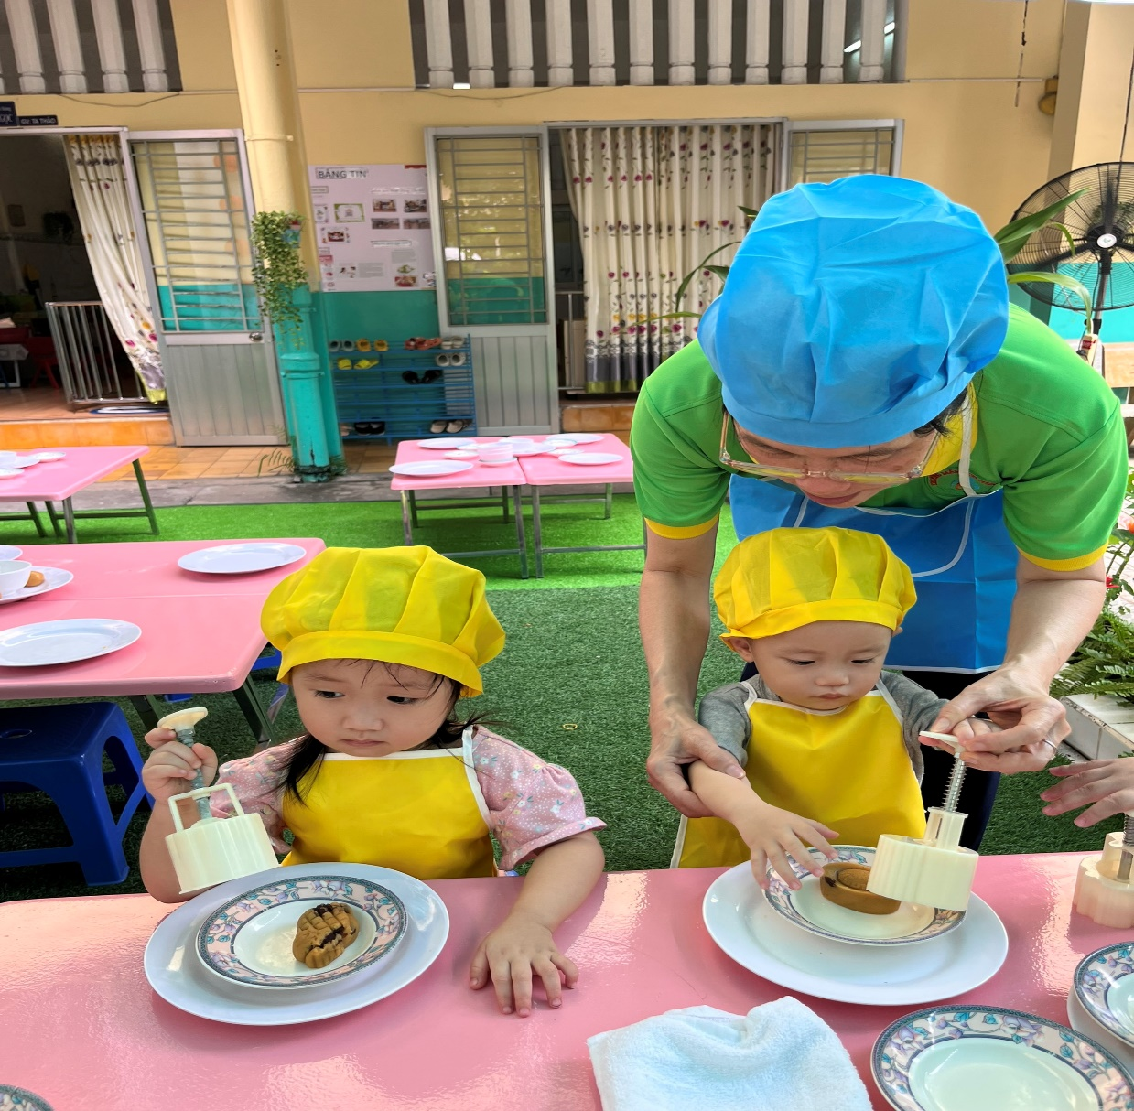
Cô Thu và Cô Thảo hướng dẫn các bé làm bánh

Slide 4
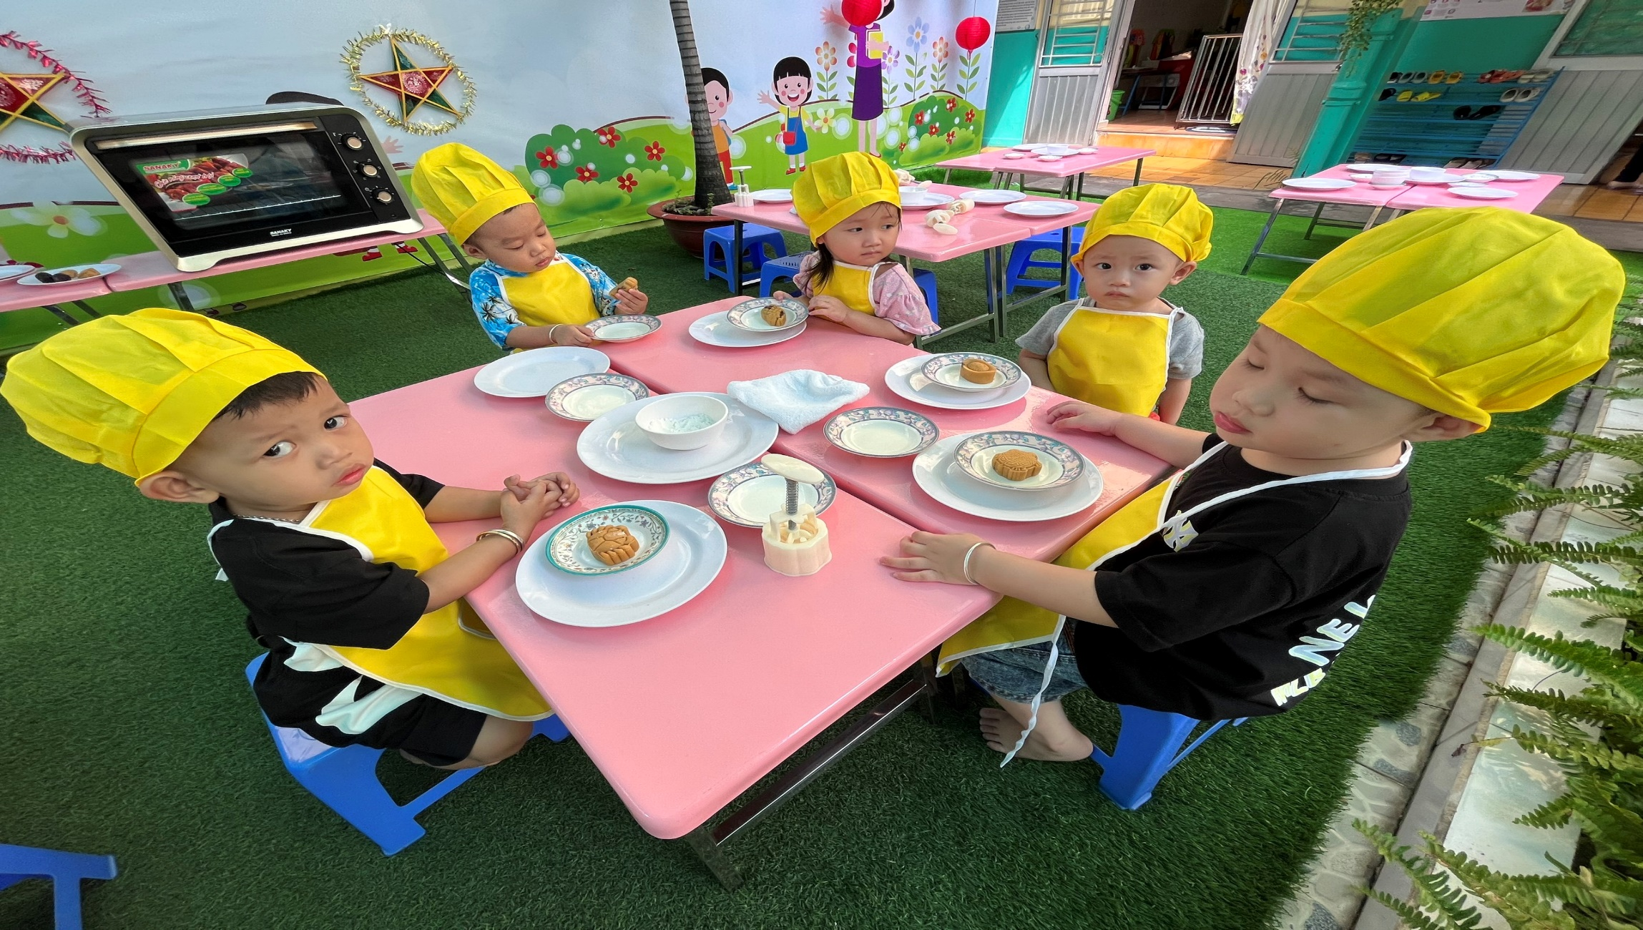
Các bé ngồi ngoan làm bánh cùng bạn

Slide 5
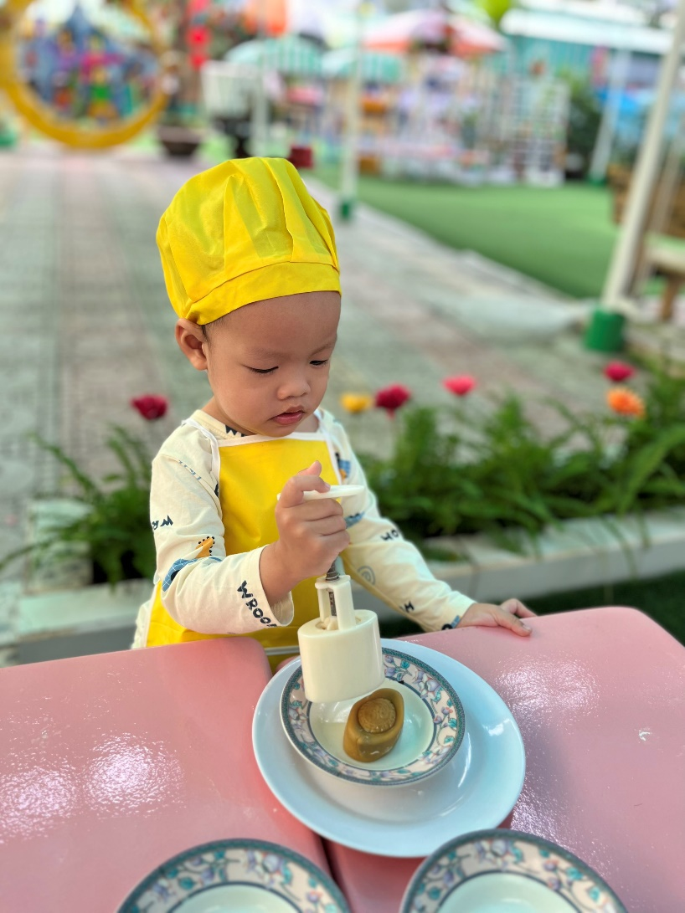
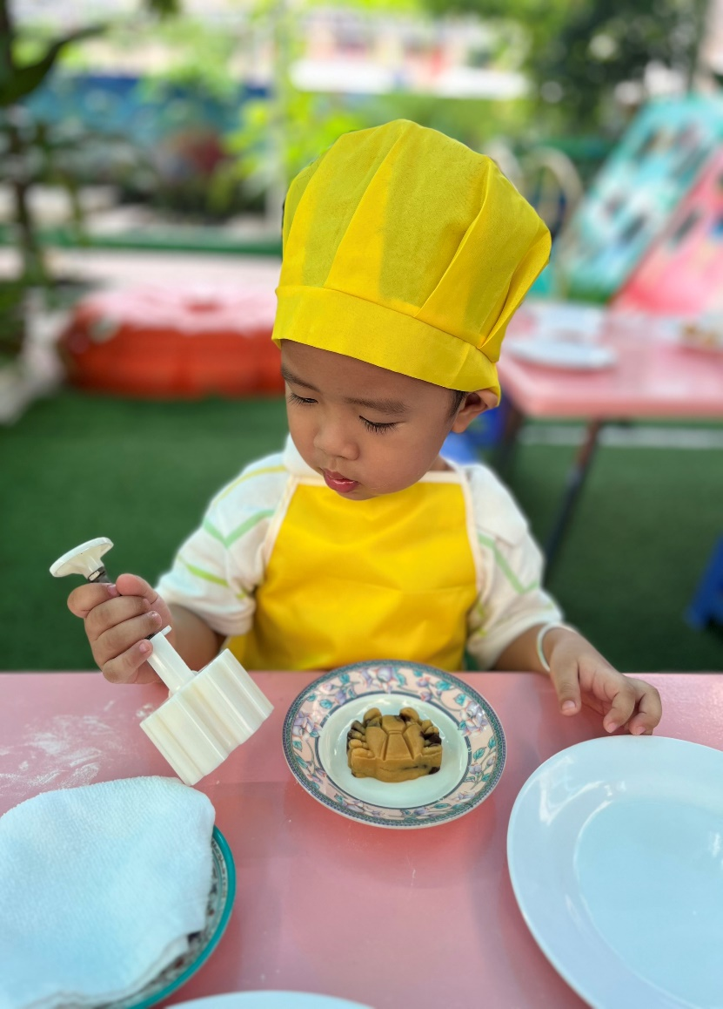
Bé Phúc Thiện và Minh Quân thích thú khi làm bánh

Slide 6
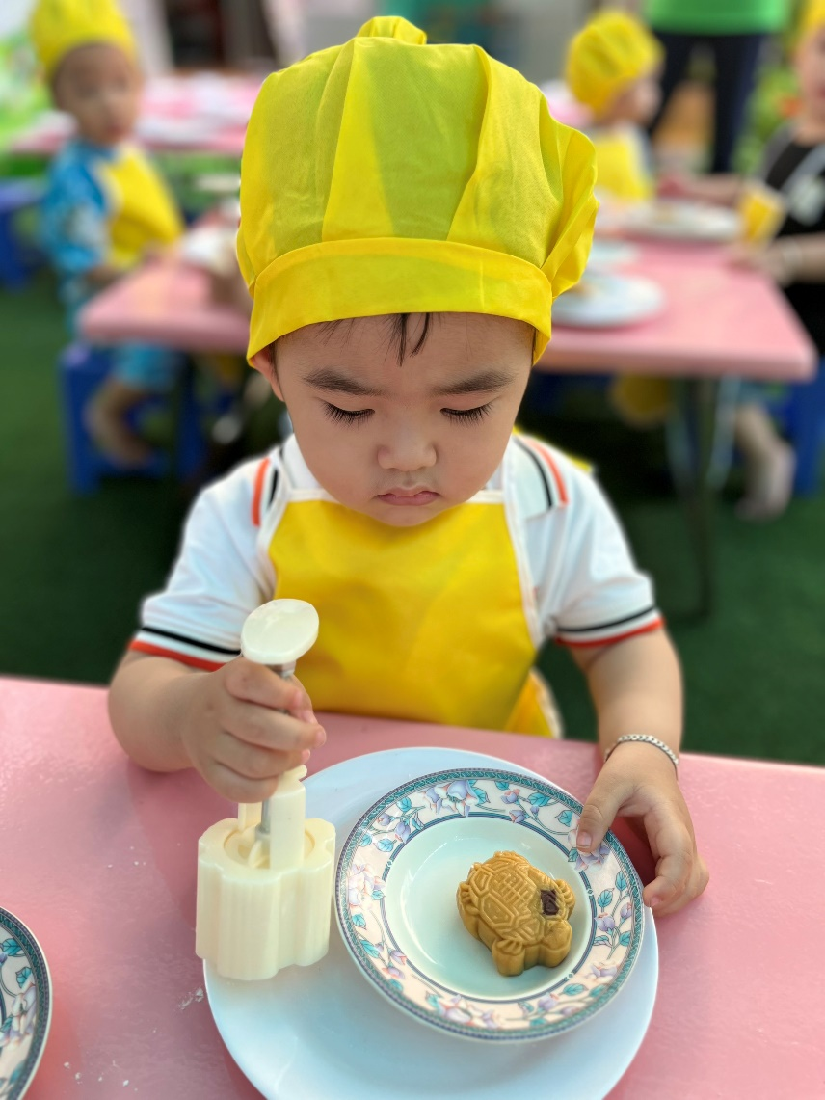
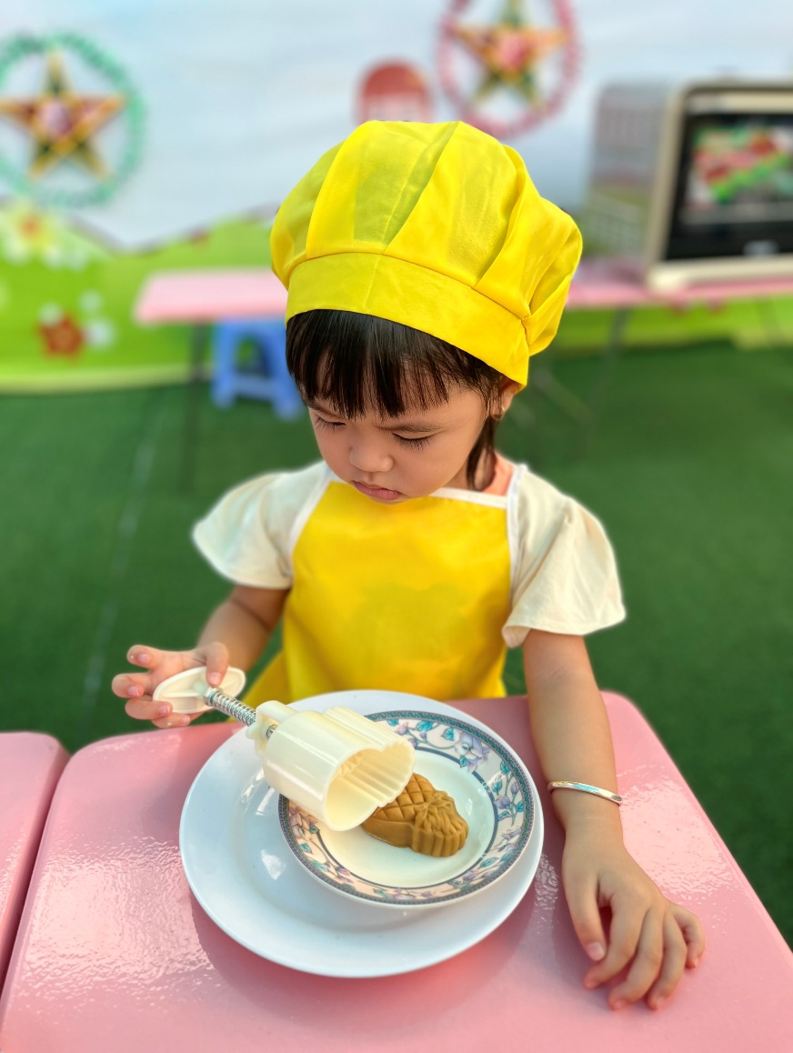
Bé Gia Khánh và Tuệ Nhi đang nhấn bột vào khuôn

Slide 7
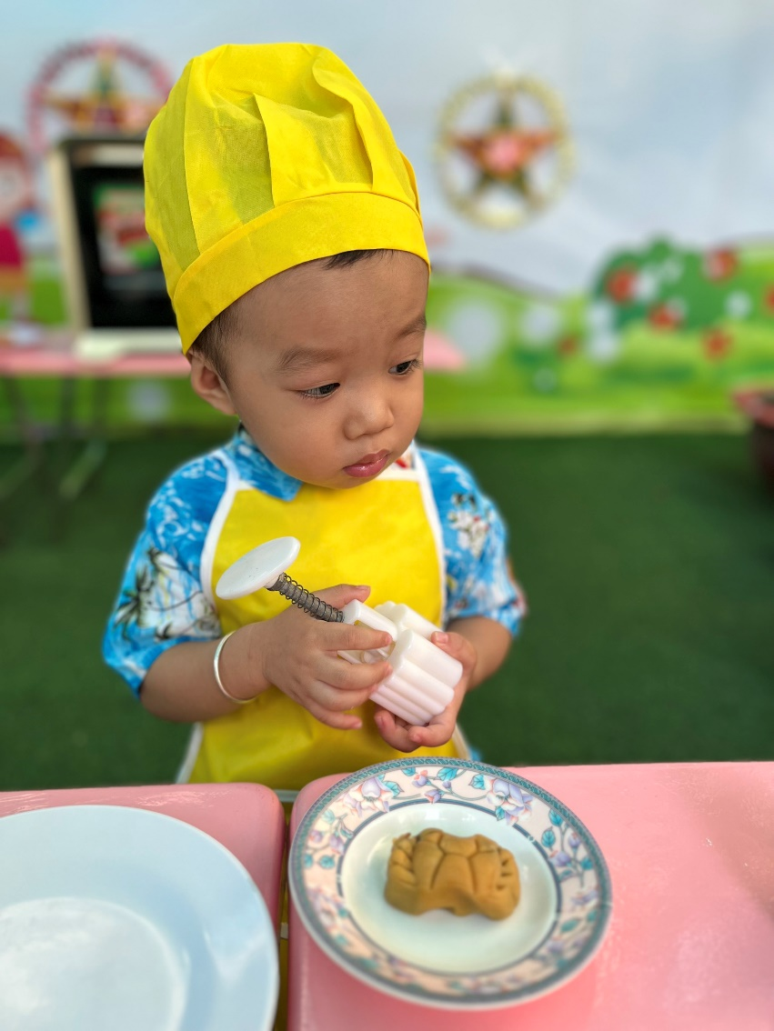
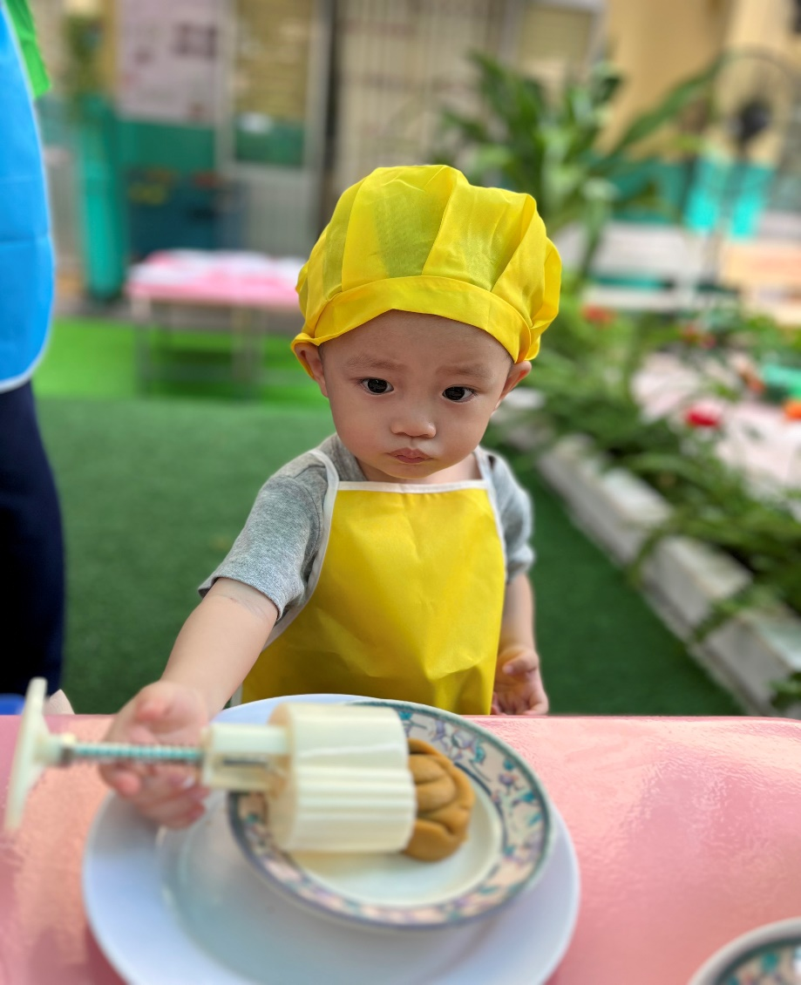
Bé Đăng Quang và Bá Khang đang nghe cô hướng dẫn cách làm

Slide 8
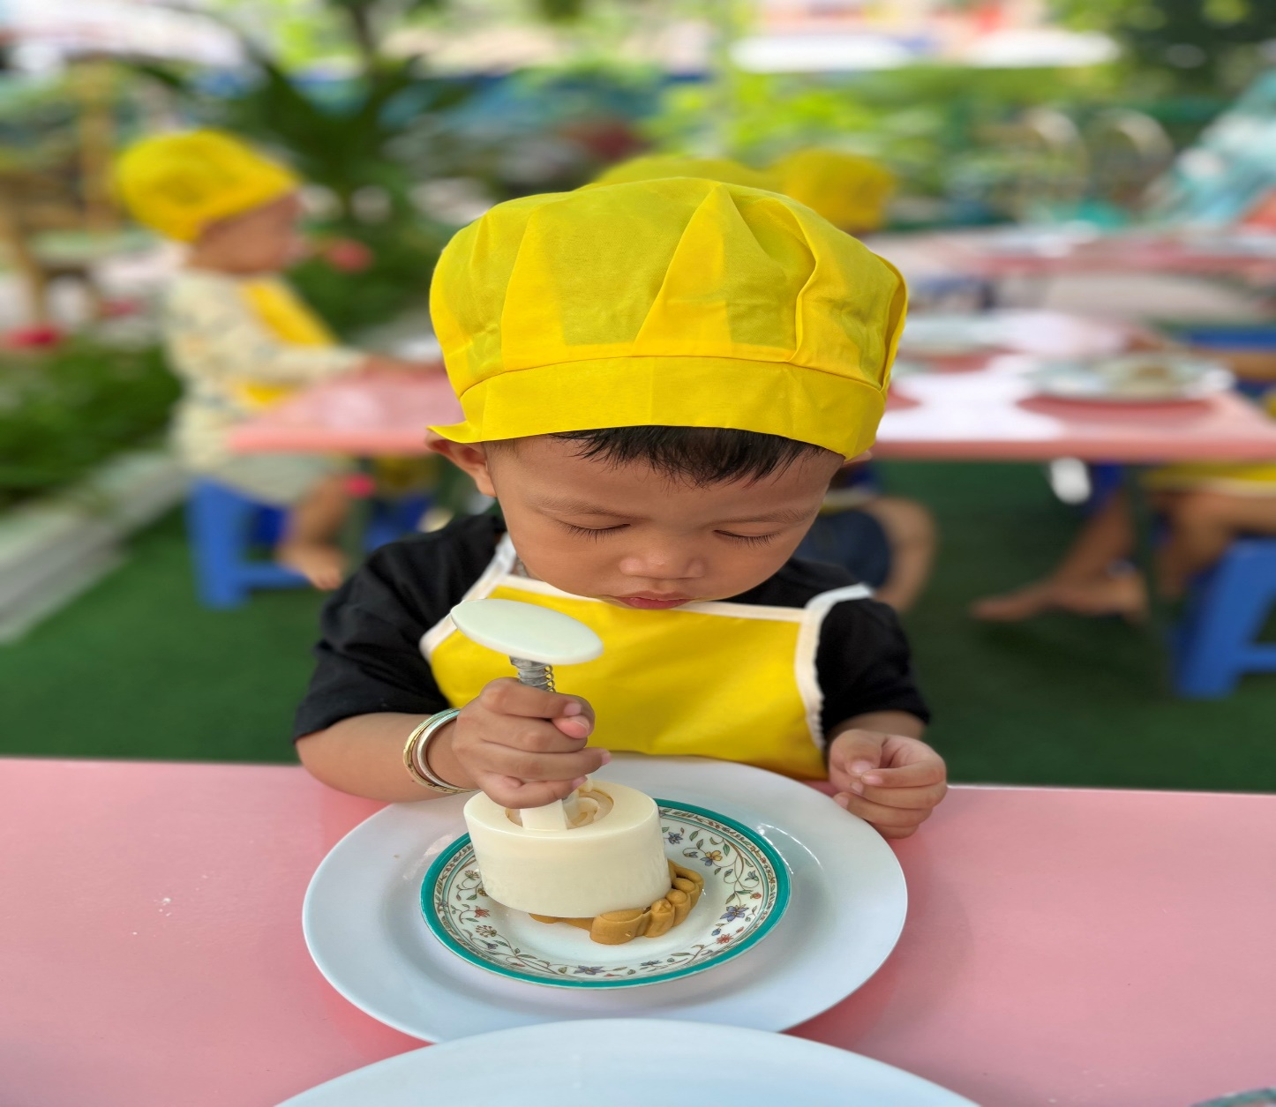
Con đã in được bột thành bánh rồi cô ơi..

Slide 9
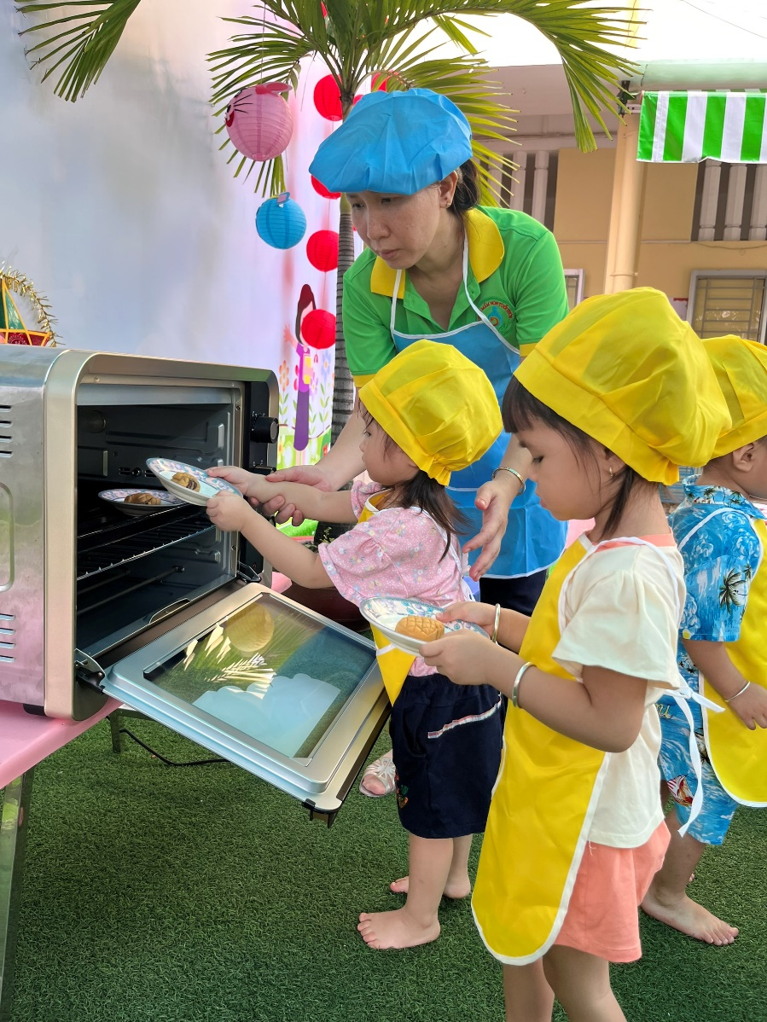
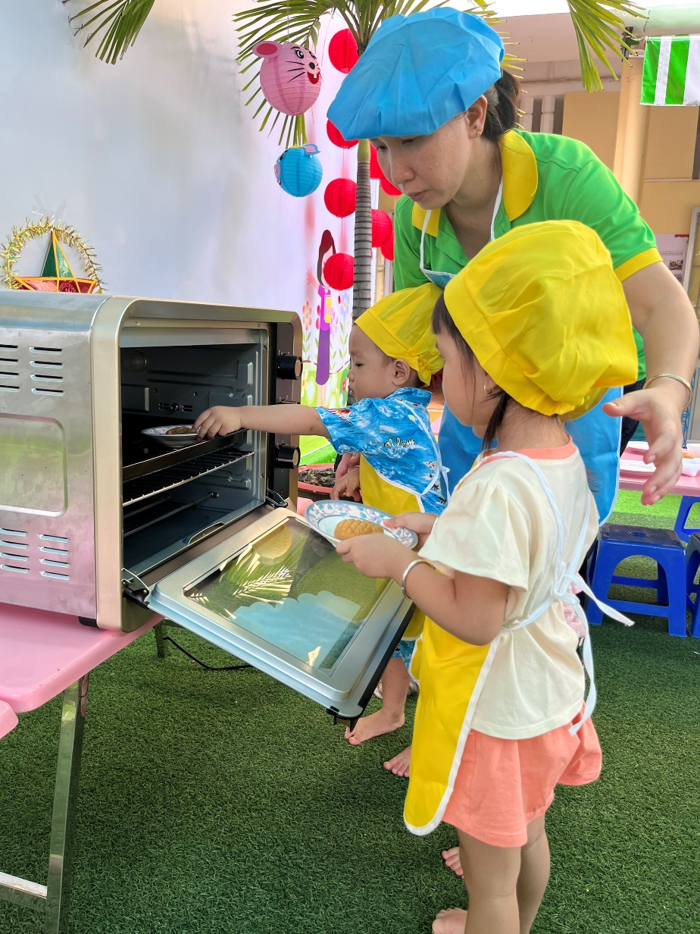
Bánh đã làm xong, giờ các bé bỏ bánh vào lò nướng

